Slide 1
Vrede op aarde

Slide 2
Vrede op aarde
??????

Slide 3
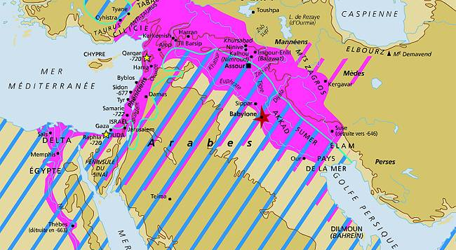
Vrede op aarde

Slide 4
Vrede op aarde
De hemel op aarde

Slide 5
Vrede op aarde
De hemel op aarde
Niet alleen Israëls stammen maar de volken

Slide 6
Vrede op aarde
De hemel op aarde
Niet alleen Israëls stammen maar de volken
Politiek onderricht

Slide 7
Vrede op aarde
De hemel op aarde
Niet alleen Israëls stammen maar de volken
Politiek onderricht
Internationaal gerechtshof in Jeruzalem

Slide 8
Vrede op aarde
De hemel op aarde
Niet alleen Israëls stammen maar de volken
Politiek onderricht
Internationaal gerechtshof in Jeruzalem
Geen wapenindustrie maar voedselproductie

Slide 9
Vrede op aarde
De hemel op aarde
Niet alleen Israëls stammen maar de volken
Politiek onderricht
Internationaal gerechtshof in Jeruzalem
Geen wapenindustrie maar voedselproductie
‘s Avonds een goed glas wijn

Slide 10
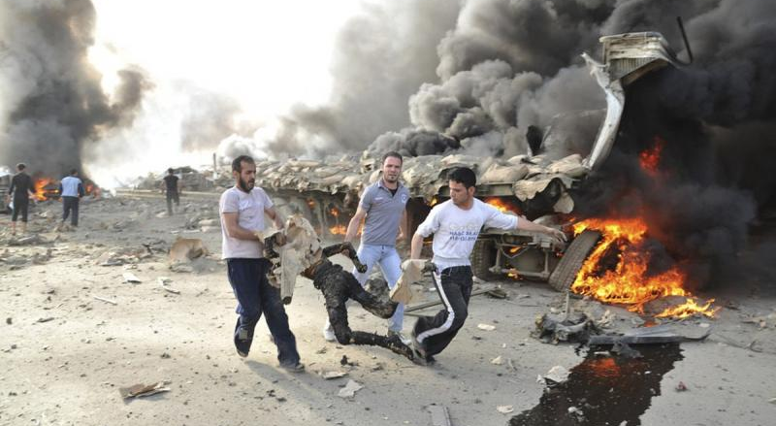
Vrede op aarde

Slide 11
Vrede op aarde
Christus is onze vrede

Slide 12
Vrede op aarde
Christus is onze vrede
Het evangelie ging de wereld in

Slide 13
Vrede op aarde
Christus is onze vrede
Het evangelie ging de wereld in
De Oosterkerk is vervulling van Micha 4

Slide 14
Vrede op aarde
Christus is onze vrede
Het evangelie ging de wereld in
De Oosterkerk is vervulling van Micha 4
De rechten van de mens worden breed erkend

Slide 15
Vrede op aarde
Laat andere volken hun eigen goden volgen-
wij vertrouwen op de naam van de HEER, onze God,
voor eeuwig en altijd!

Slide 16
Vrede op aarde
Jij kunt een begin maken, desnoods in je eentje

Slide 17
Vrede op aarde
Jij kunt een begin maken, desnoods in je eentje
Je zit niet bij voorbaat goed in de kerk

Slide 18
Vrede op aarde
Jij kunt een begin maken, desnoods in je eentje
Je zit niet bij voorbaat goed in de kerk
Laat de hoop niet varen

